Slide 1
Вход в систему
https://events.pfdo.ru/ Афиша мероприятий
Для входа в систему Афиша мероприятий необходимо ввести имя пользователя и пароль от личного кабинета (логином служит 11-значный номер сертификата дополнительного образования)

Slide 2
В личном кабинете в верхней строке нажимаем «Поиск» и ставим фильтр на пункт «Место проведения»

Slide 3
В пункте «Место проведения» необходимо выбрать Тамбовская область. Появится мероприятие «Всероссийская олимпиада школьников», нажав на которое, всплывет кнопка «Принять участие»

Slide 4
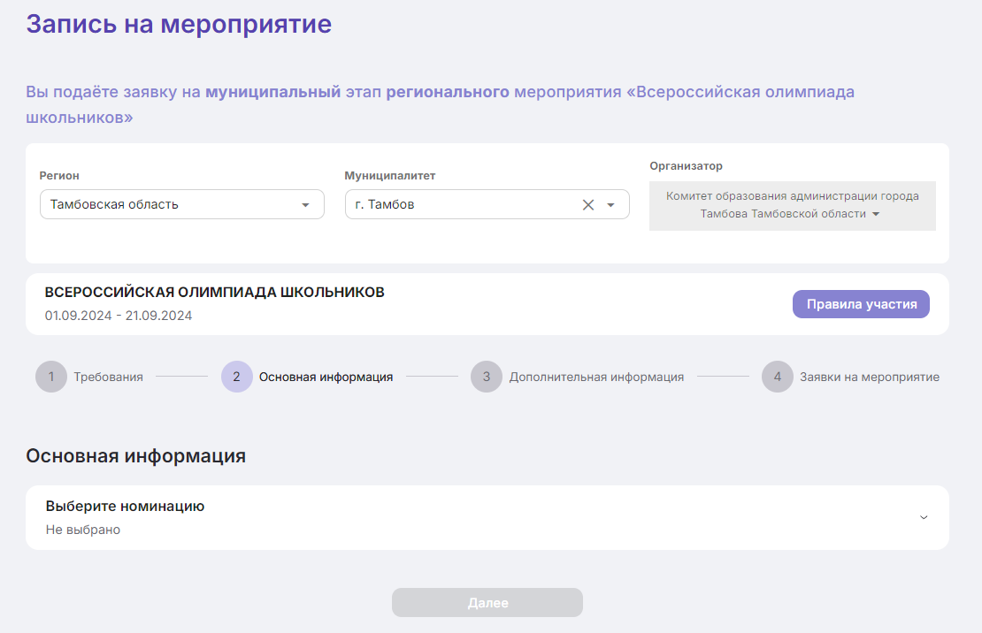
На следующем этапе необходимо выбрать муниципалитет и организатора мероприятия. В поле «Муниципалитет» необходимо нажать на крестик для выбора муниципалитета вручную. Далее из выпадающего списка выбираем нужный муниципалитет и организатора мероприятия. Далее в разделе «Основная информация» нужно выбрать номинации, в данном случае это и будут предметы Всероссийской олимпиады школьников

Slide 5
Выбираем ВСЕ предметы, в которых планируется участие обучающегося и нажимаем «Сохранить»
На этом же этапе указываем класс ОБУЧЕНИЯ и даем согласие на обработку персональных данных, ставя галочку в требуемом месте, и нажимаем «Далее»

Slide 6
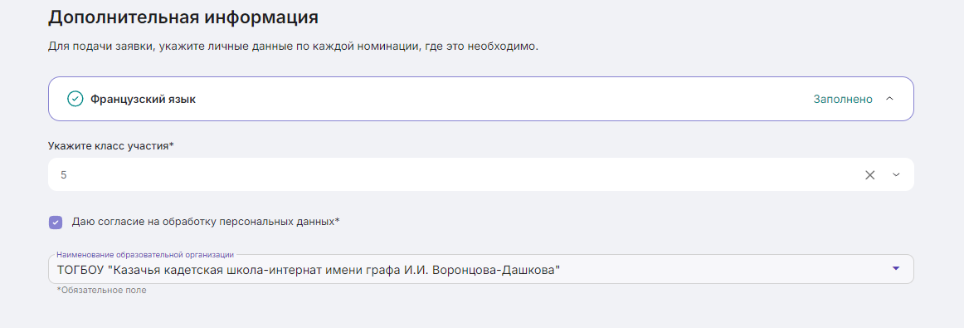
К каждому выбранному предмету необходимо дать дополнительную информацию, а именно, указать класс УЧАСТИЯ, снова поставить согласие на обработку персональных данных и выбрать наименование образовательной организации, в которой планируется участие в мероприятии
После успешного внесения дополнительной информации, напротив выбранного предмета будет надпись зеленым цветом «Заполнено»

Slide 7
После внесения информации о всех выбранных предметах, кнопка «Записаться» станет активной

Slide 8
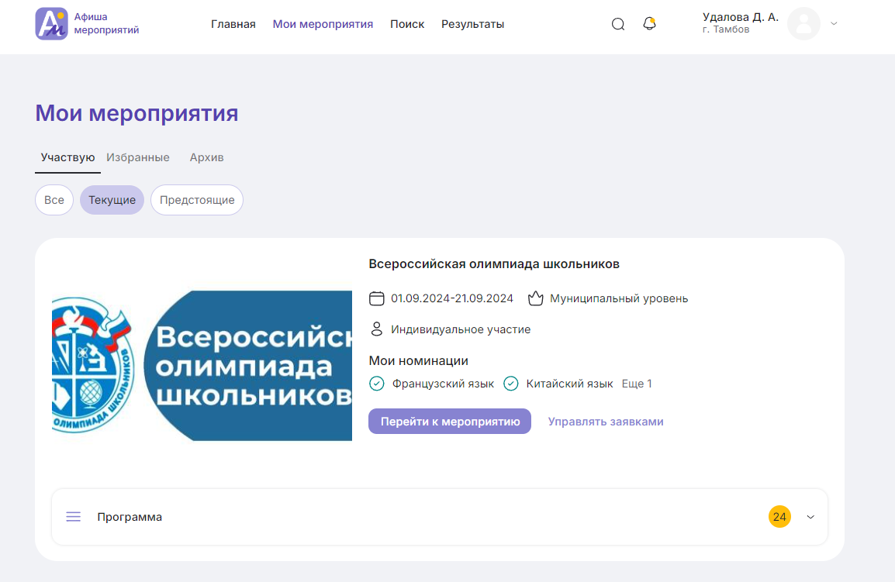
После нажатия кнопки «Записаться» заявка будет направлена организатору мероприятия
Теперь данное мероприятие отображено в личном кабинете во вкладке «Мои мероприятия»

